Slide 1
É.C.I.R. Évaluation de la Compréhension Inférentielle en Récit Paméla Filiatrault-Veilleux et Chantal Desmarais (2020)
Outil conçu grâce à une subvention du Conseil de recherches en sciences humaines du Canada
©Filiatrault-Veilleux et Desmarais, 2020

Slide 2
Préface
Avant d’administrer l’outil, il est préférable d’avoir consulté le manuel de l’examinateur et d’avoir imprimé la grille de notation.
Il est à noter que l’É.C.I.R. a été conçu à des fins de description des habiletés de compréhension inférentielle, et non comme un outil permettant de poser un diagnostic ou une conclusion orthophonique. Les auteures en recommandent ainsi une utilisation critériée.
©Filiatrault-Veilleux et Desmarais, 2020

Slide 3
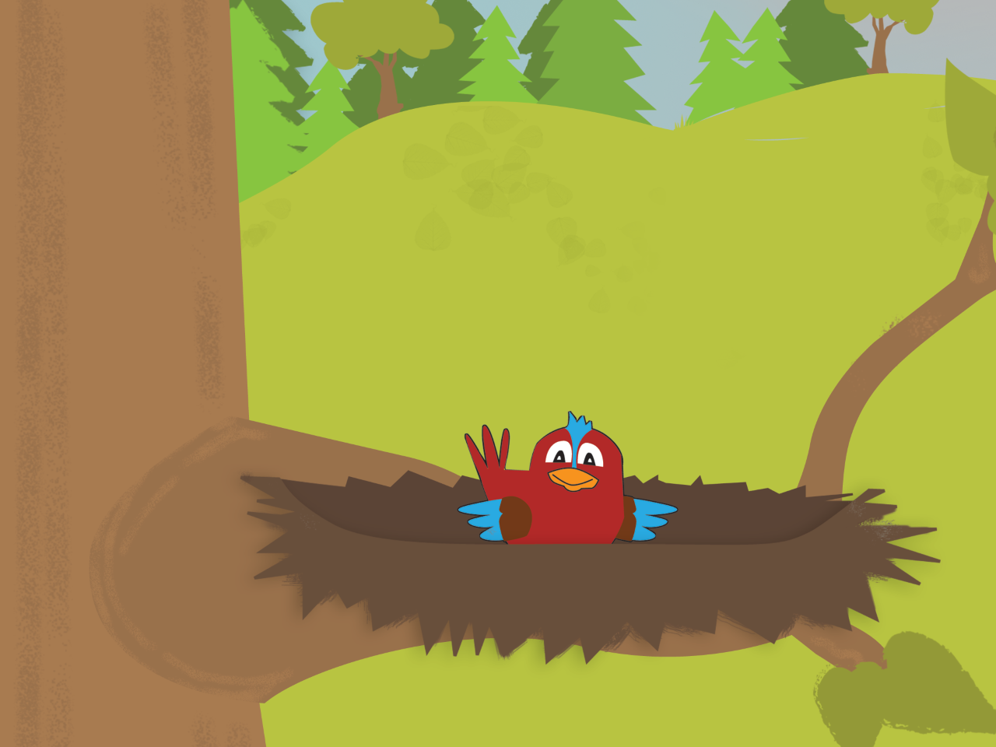
Page 1
Narration
Question 1
Il est où Pinson?
Question 2
C’est quelle sorte
d’animal Pinson?
Question 3
Pinson est de quelle couleur?
©Filiatrault-Veilleux et Desmarais, 2020

Slide 4
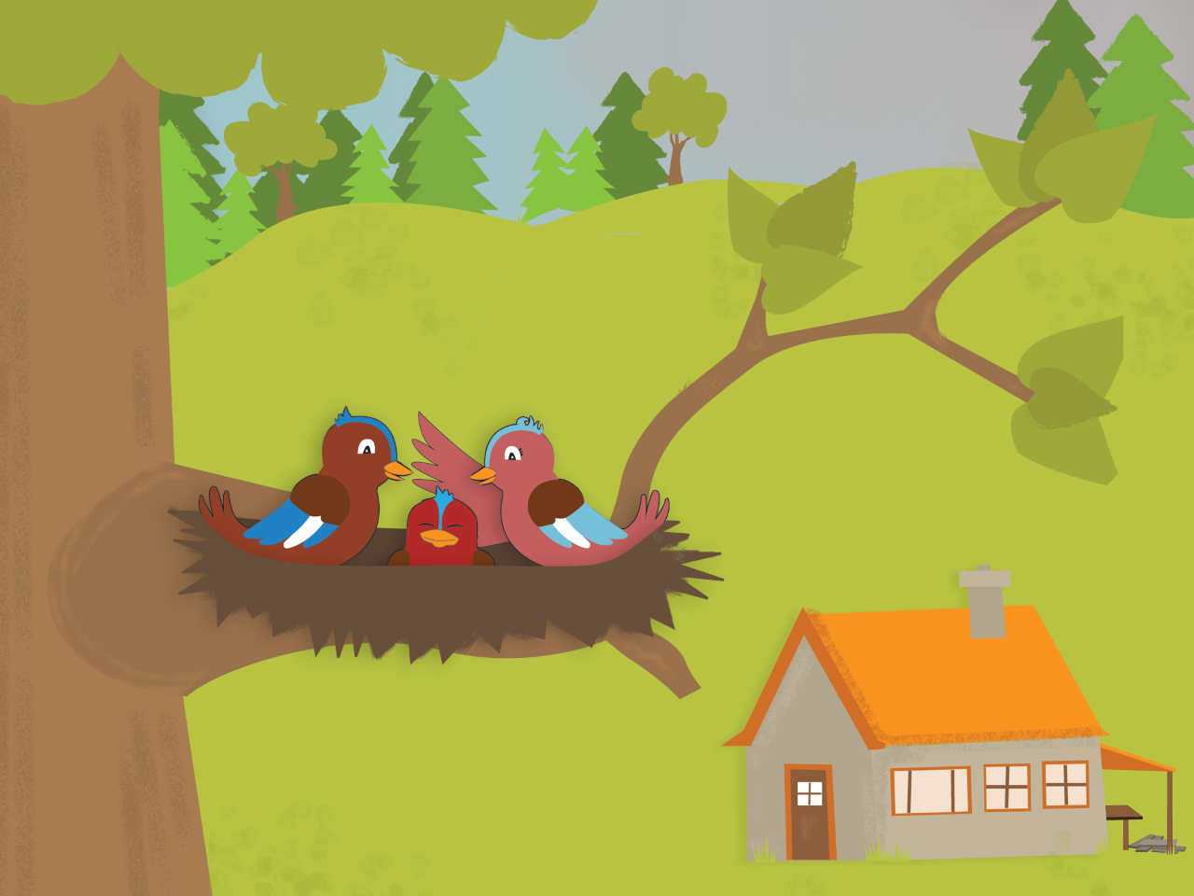
Page 2
Narration
Question 4
Pinson est avec qui dans le nid?
Question 5
Il y a combien d’oiseaux dans le nid?
©Filiatrault-Veilleux et Desmarais, 2020

Slide 5
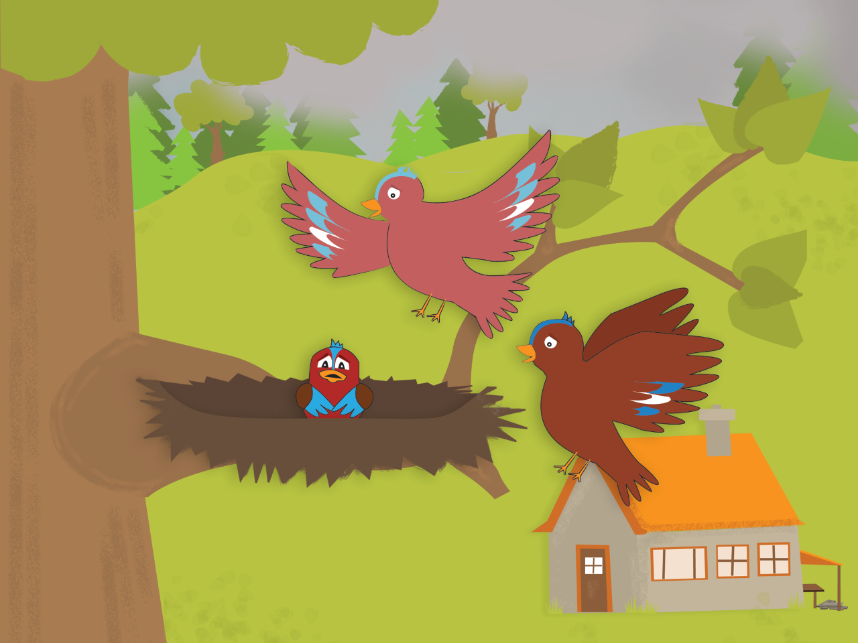
Page 3
Narration
Question 1.1
Comment il se
sent Pinson?
Question 1.2
Pourquoi?
©Filiatrault-Veilleux et Desmarais, 2020

Slide 6
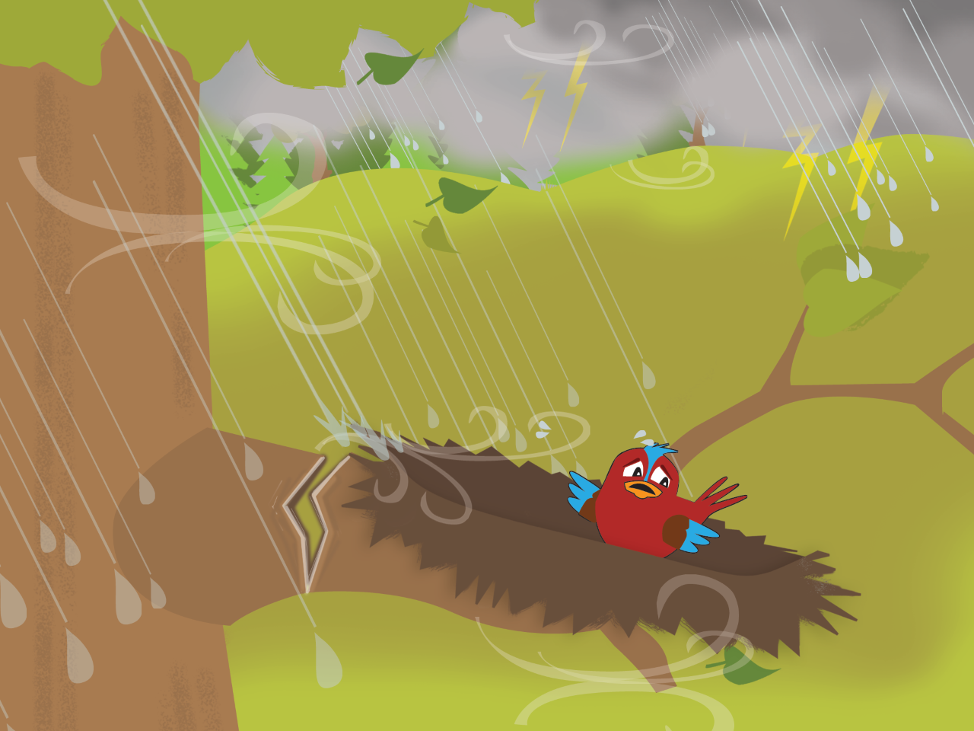
Page 4
Narration
Question 2
Il va arriver quoi,
tu penses?
©Filiatrault-Veilleux et Desmarais, 2020

Slide 7
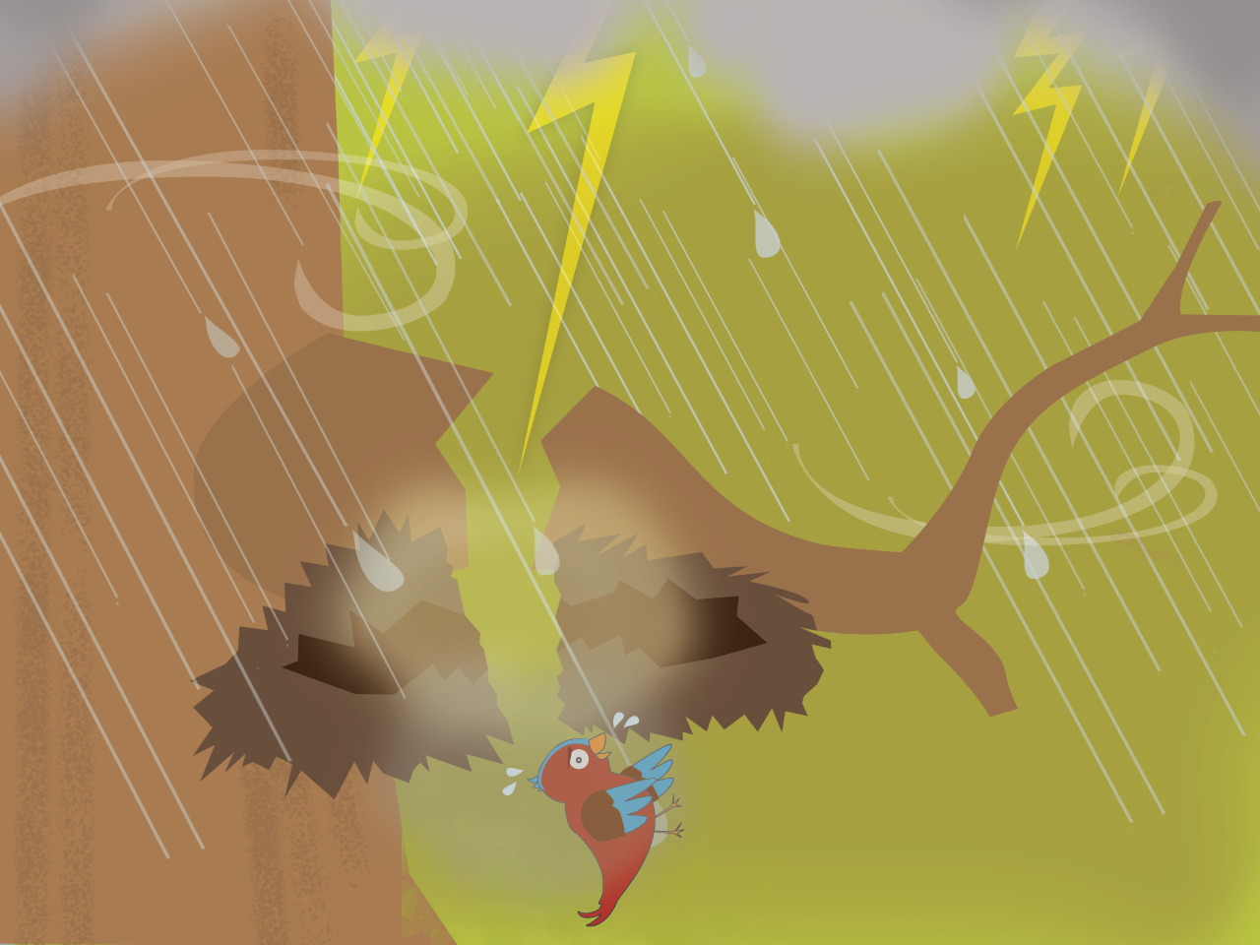
Page 5
Narration
Question 3
Oh! Oh! Qu’est-ce qui arrive, tu penses ?
©Filiatrault-Veilleux et Desmarais, 2020

Slide 8
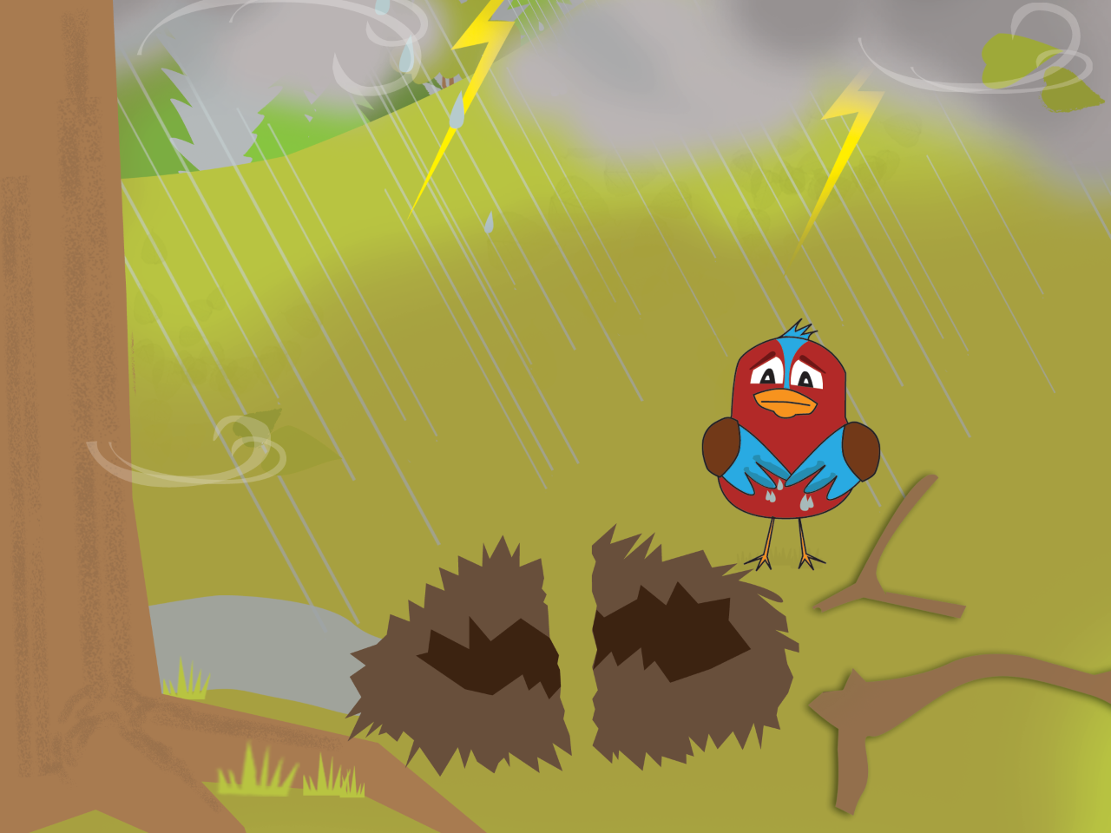
Page 6
Narration
Question 4.1
Comment il se
sent Pinson?
Question 4.2
Pourquoi ?
©Filiatrault-Veilleux et Desmarais, 2020

Slide 9
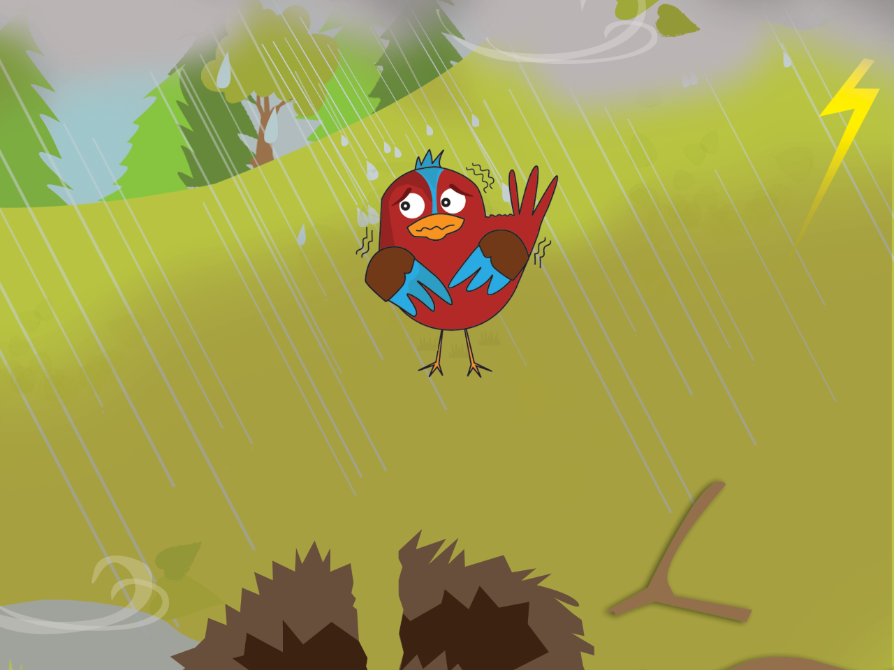
Page 7
Narration
Question 5
Qu’est-ce qu’il veut Pinson?
©Filiatrault-Veilleux et Desmarais, 2020

Slide 10
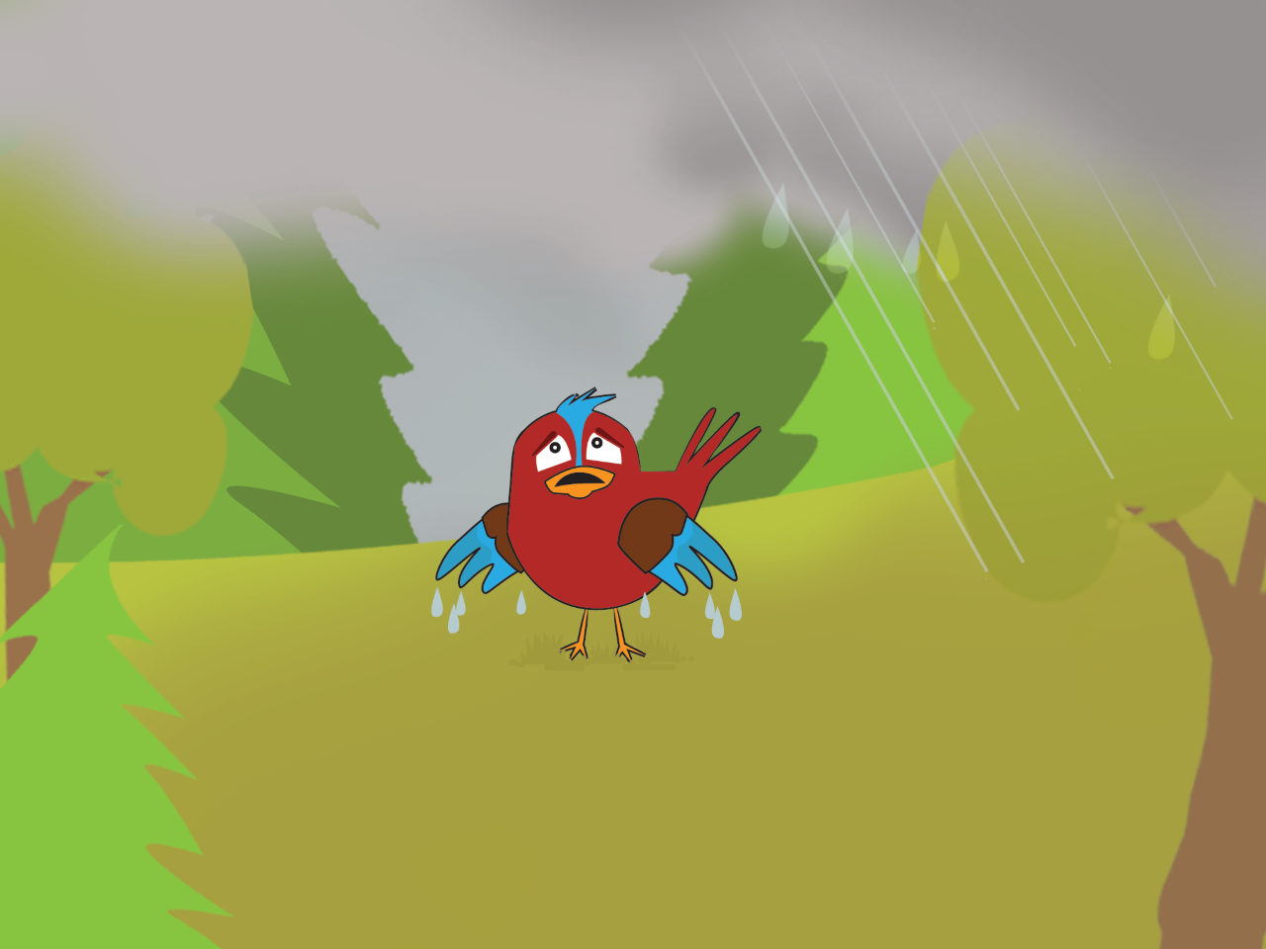
Page 8
Narration
Question 6
Pourquoi Pinson se cherche un abri?
©Filiatrault-Veilleux et Desmarais, 2020

Slide 11
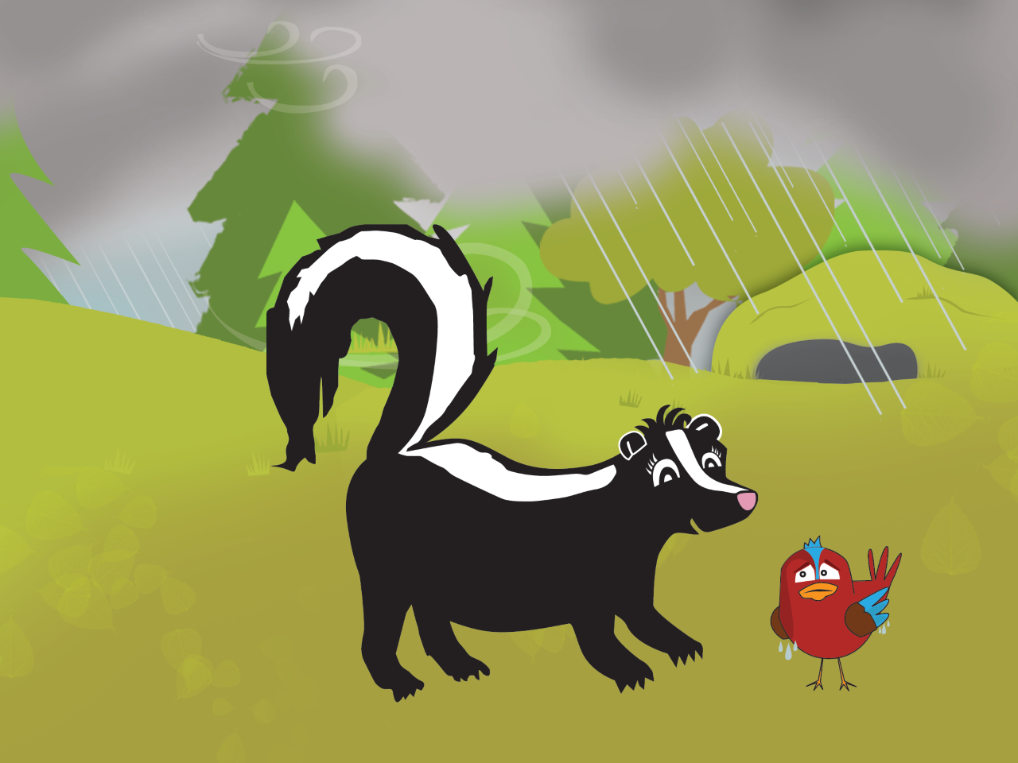
Page 9
Narration
Question 7.1
Est-ce que Pinson
va être bien dans la
maison de la moufette?
Question 7.2
Pourquoi ?
©Filiatrault-Veilleux et Desmarais, 2020

Slide 12
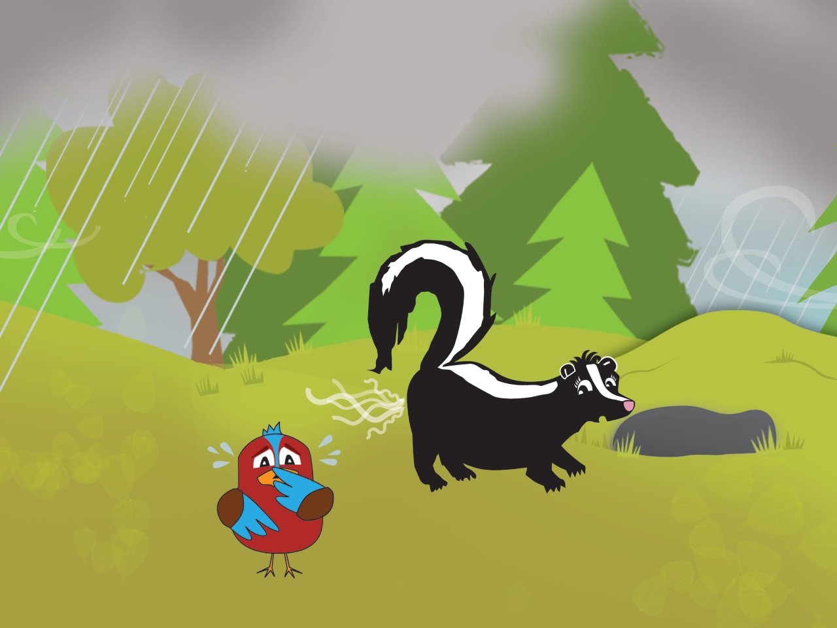
Page 10
Narration
Question 8.1
Est-ce un bon
abri pour Pinson?
Question 8.2
Pourquoi?
©Filiatrault-Veilleux et Desmarais, 2020

Slide 13
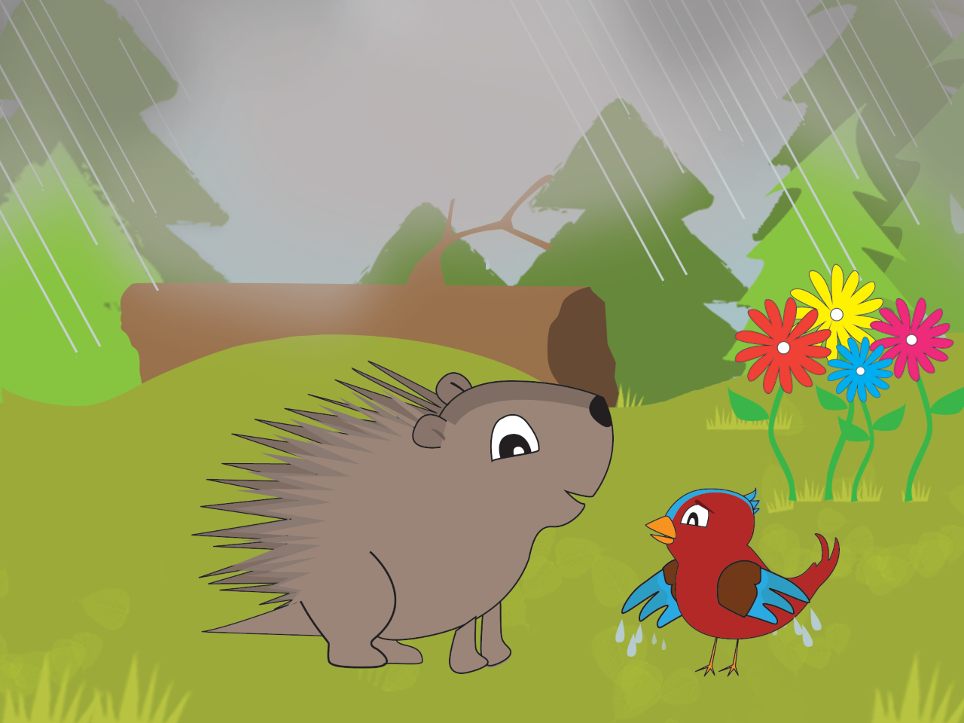
Page 11
Narration
Question 9.1
Est-ce que Pinson va être bien dans
la maison du
porc-épic?
Question 9.2
Pourquoi?
©Filiatrault-Veilleux et Desmarais, 2020

Slide 14
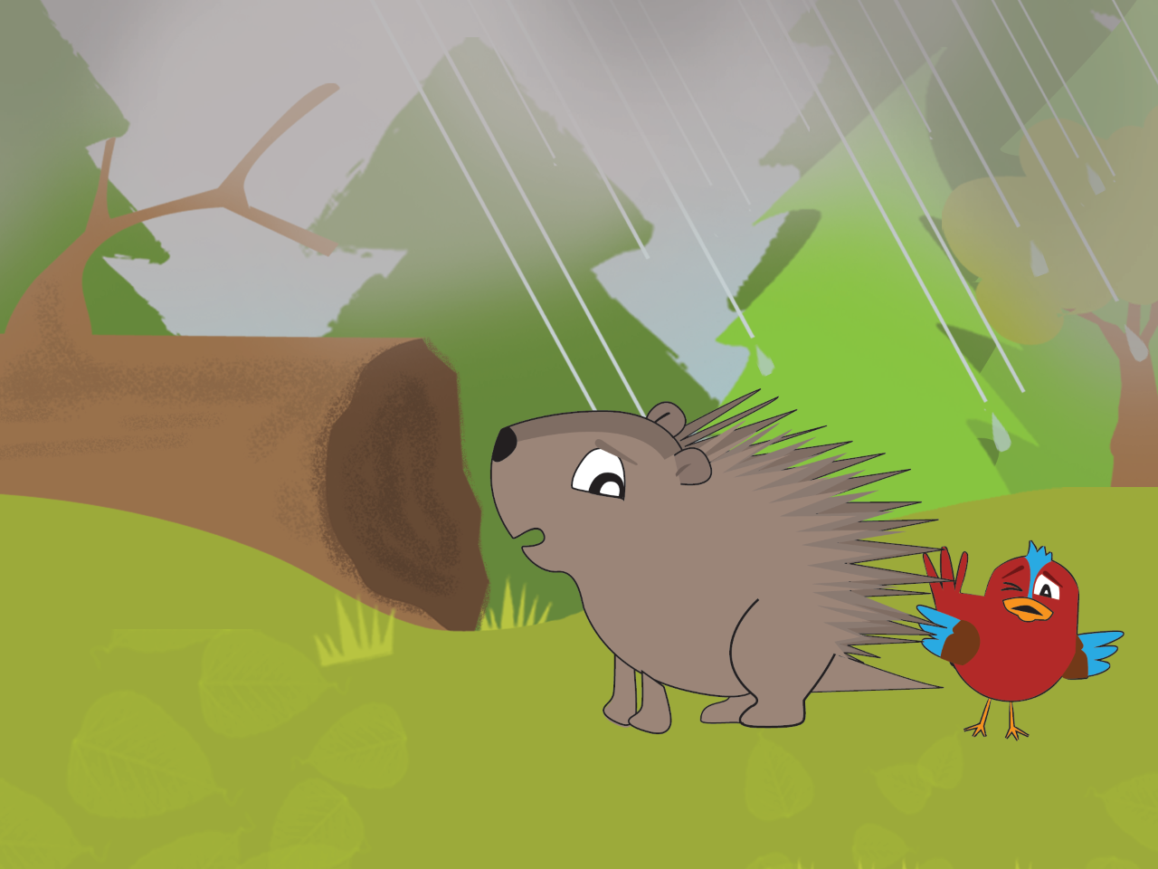
Page 12
Narration
Question 10.1
Est-ce un bon abri
pour Pinson?
Question 10.2
Pourquoi?
©Filiatrault-Veilleux et Desmarais, 2020

Slide 15
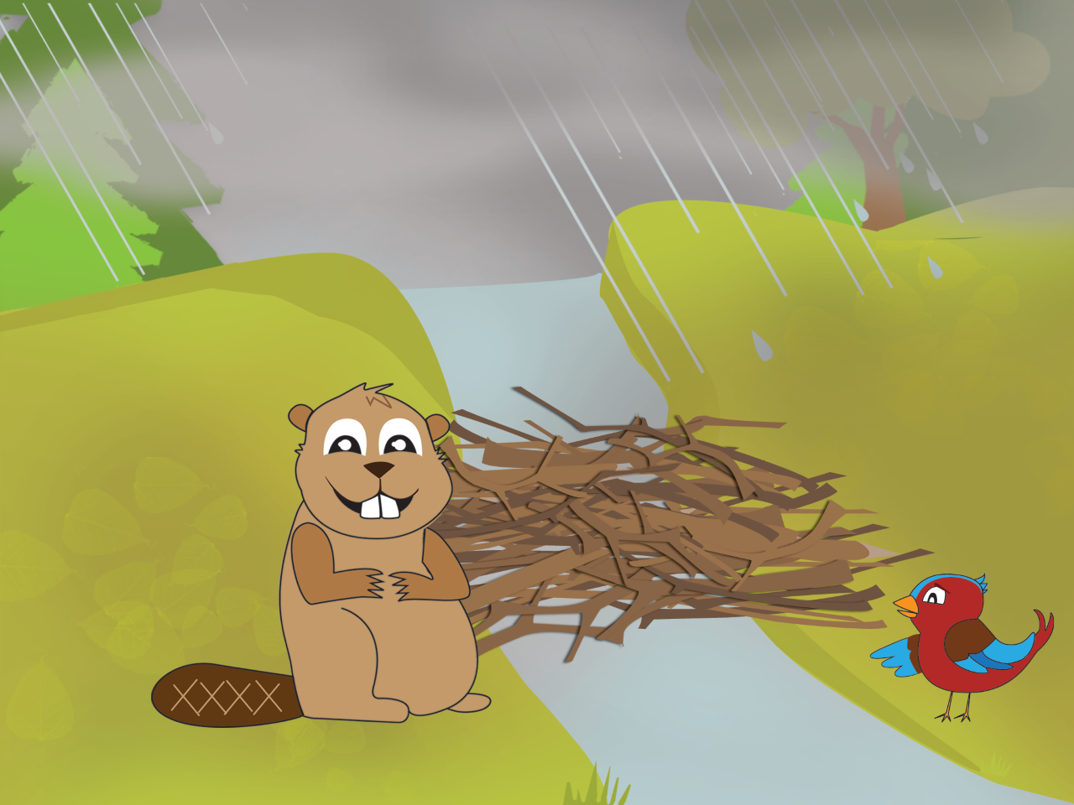
Page 13
Narration
Question 11.1
Est-ce que Pinson
va être bien
dans la maison
du castor?
Question 11.2
Pourquoi?
©Filiatrault-Veilleux et Desmarais, 2020

Slide 16
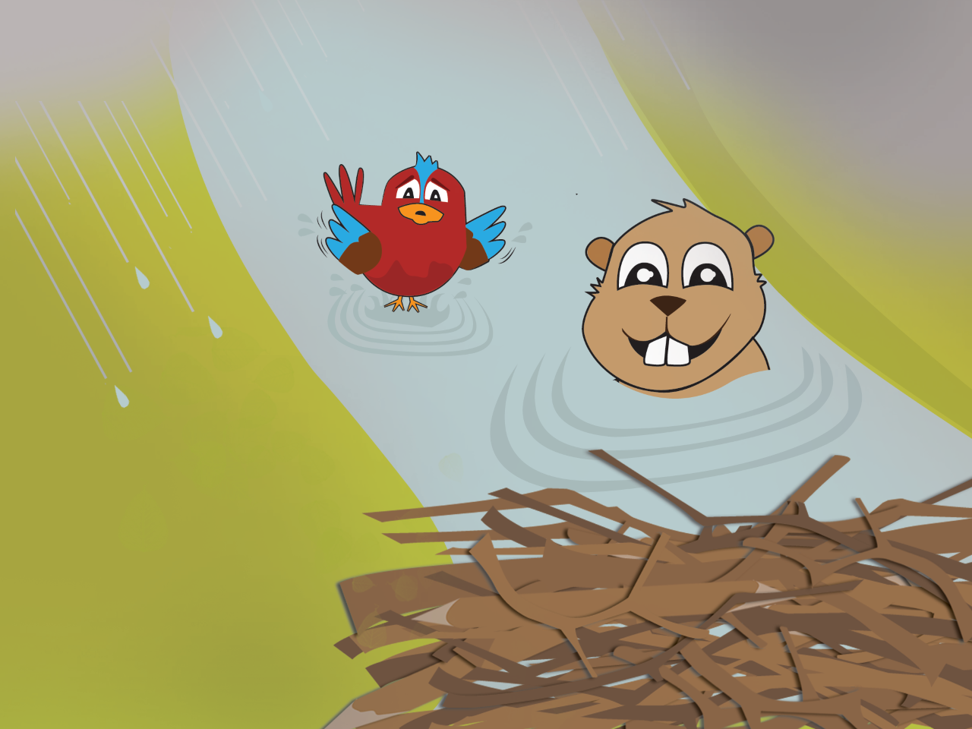
Page 14
Narration
Question 12.1
Est-ce un bon abri
pour Pinson ?
Question 12.2
Pourquoi?
©Filiatrault-Veilleux et Desmarais, 2020

Slide 17
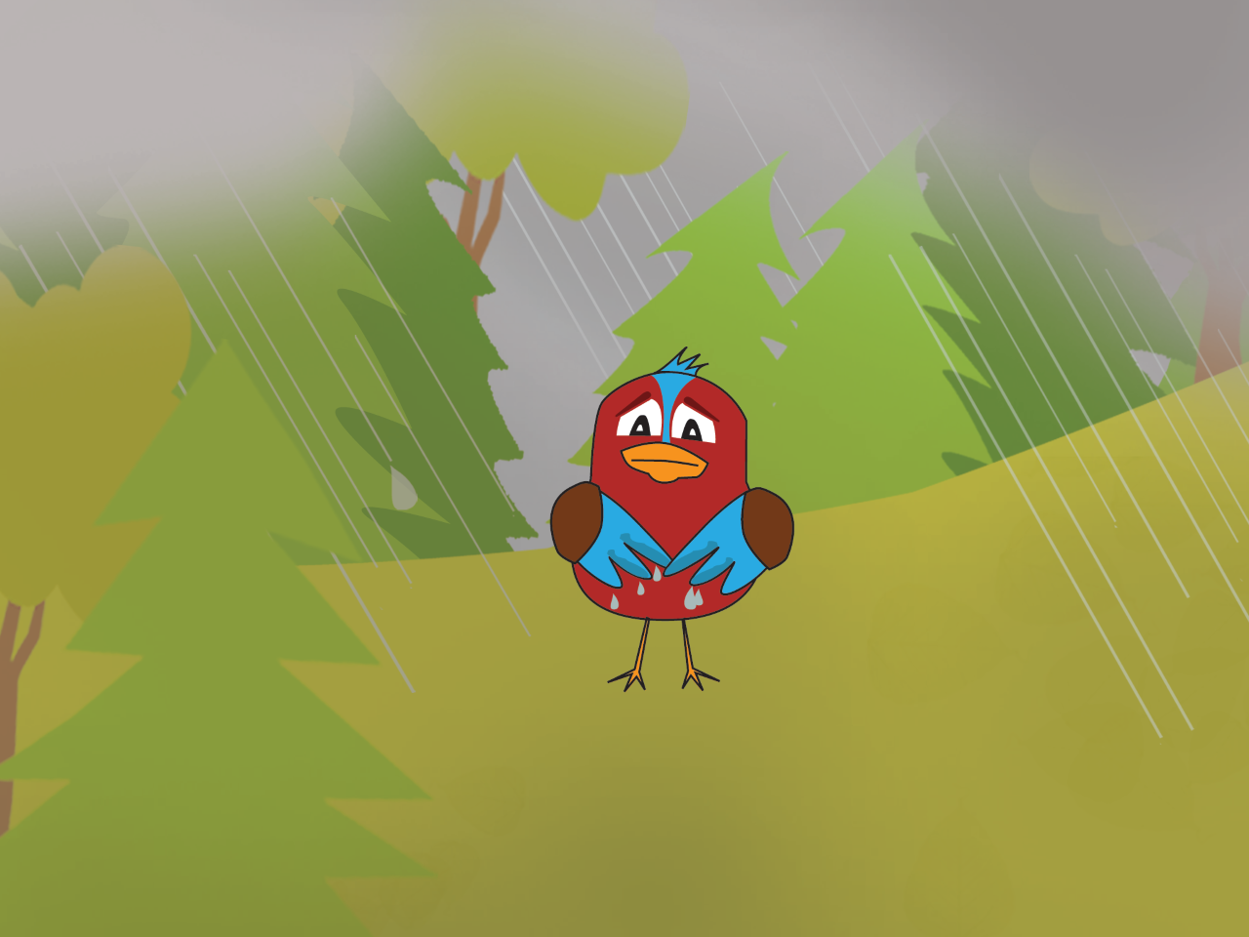
Page 15
Narration
Question 13.1
Comment il se
sent Pinson?
Question 13.2
Pourquoi?
©Filiatrault-Veilleux et Desmarais, 2020

Slide 18
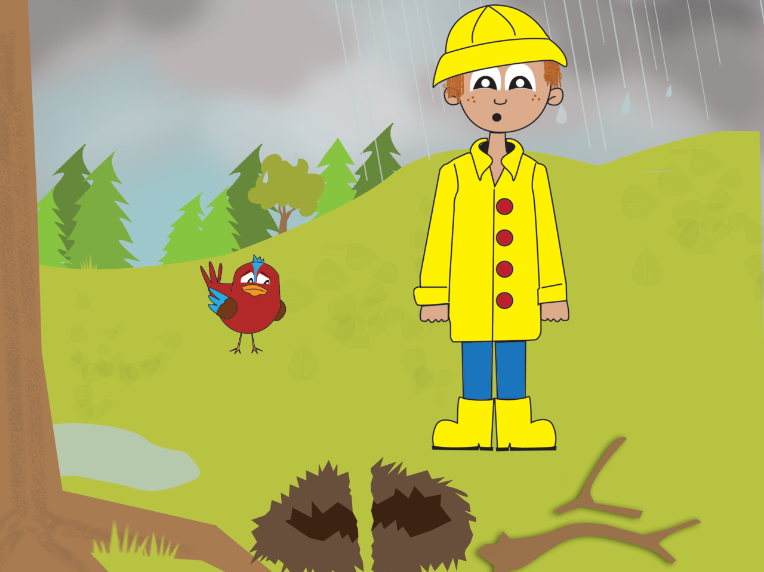
Page 16
Narration
Question 14
Il veut quoi
Pinson déjà?
©Filiatrault-Veilleux et Desmarais, 2020

Slide 19
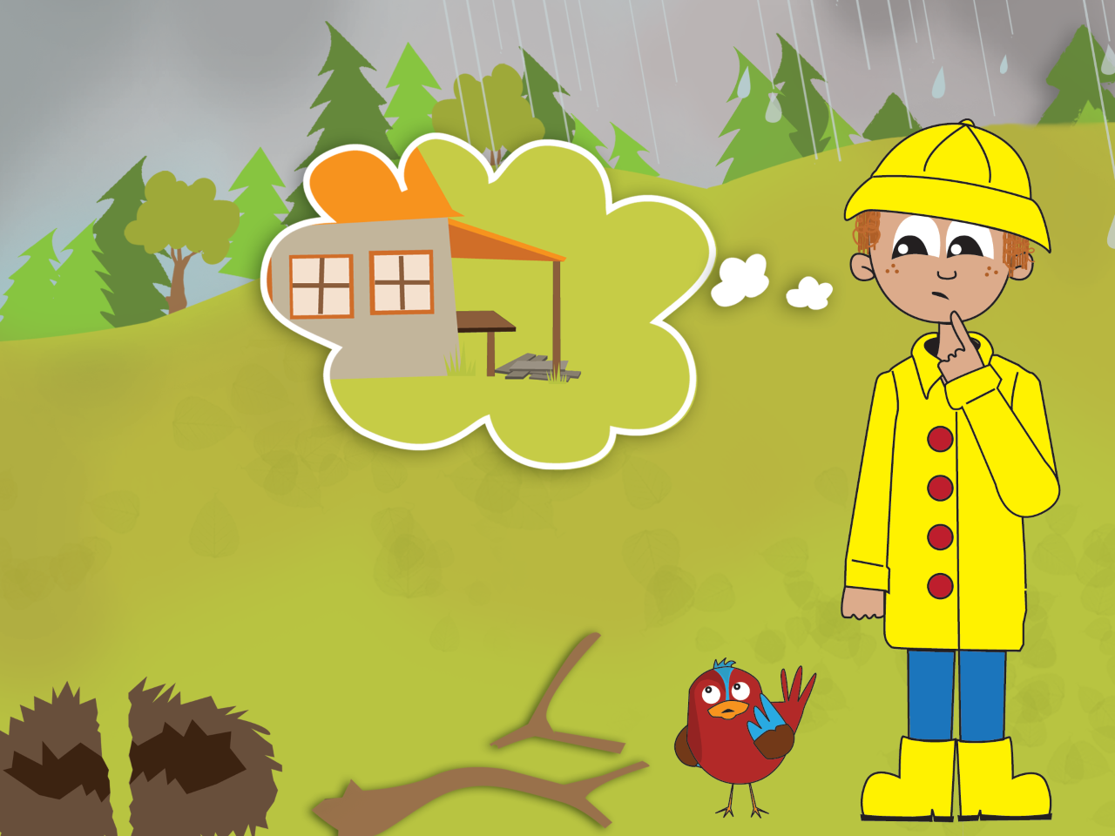
Page 17
Narration
Question 15
C’est quoi l’idée
de Tom?
©Filiatrault-Veilleux et Desmarais, 2020

Slide 20
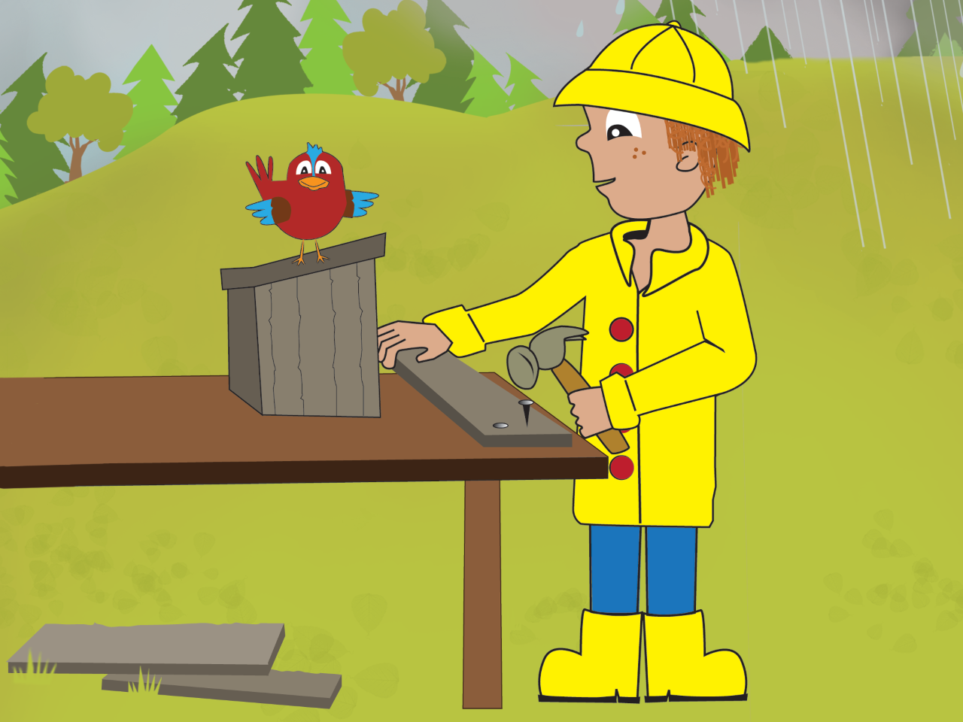
Page 18
Narration
Question 16.1
Est-ce que Pinson
va être bien dans
cette maison?
Question 16.2
Pourquoi?
©Filiatrault-Veilleux et Desmarais, 2020

Slide 21
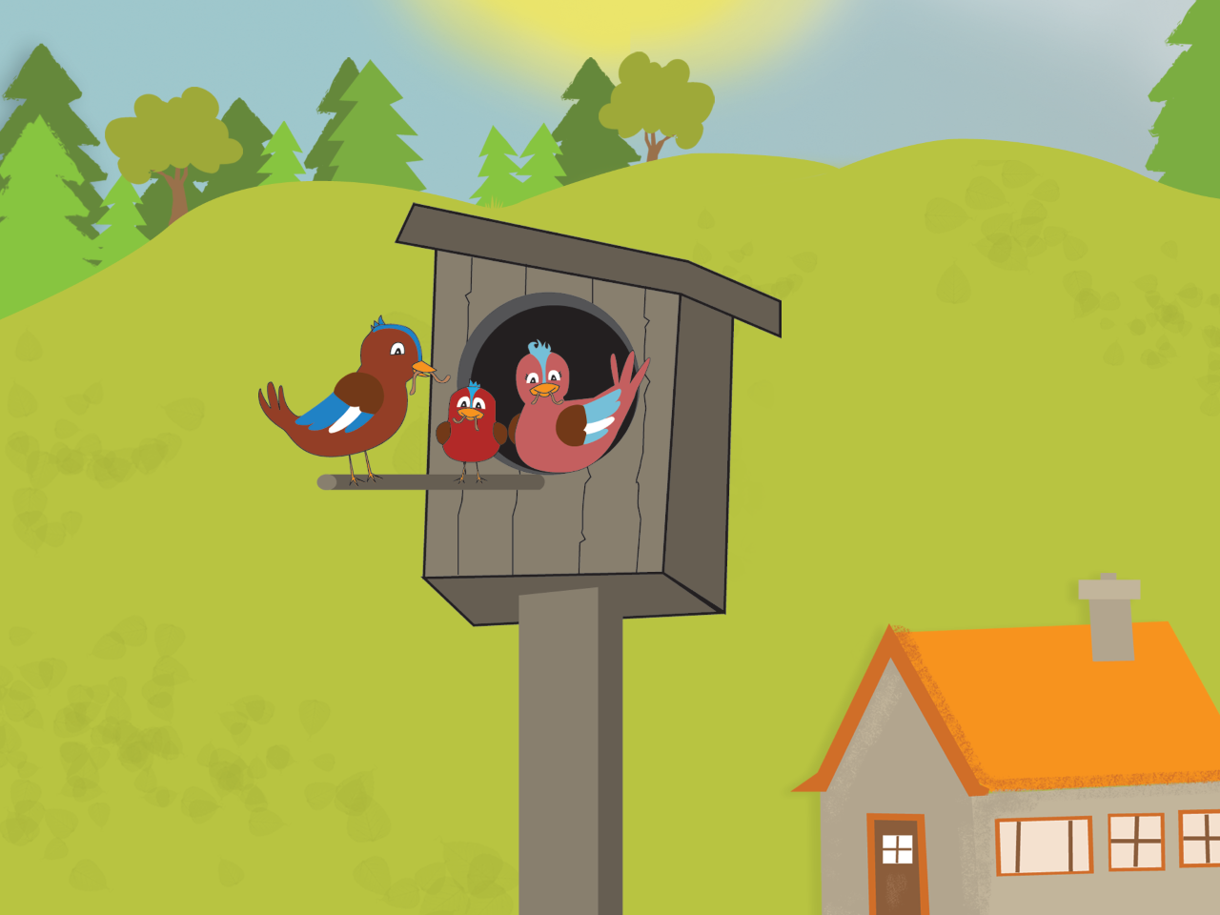
Page 19
Narration
Question 17.1
Est-ce un bon abri
pour Pinson?
Question 17.2
Pourquoi?
Question 18.1
Comment il se sent
Pinson?
Question 18.2
Pourquoi?
©Filiatrault-Veilleux et Desmarais, 2020

Slide 22
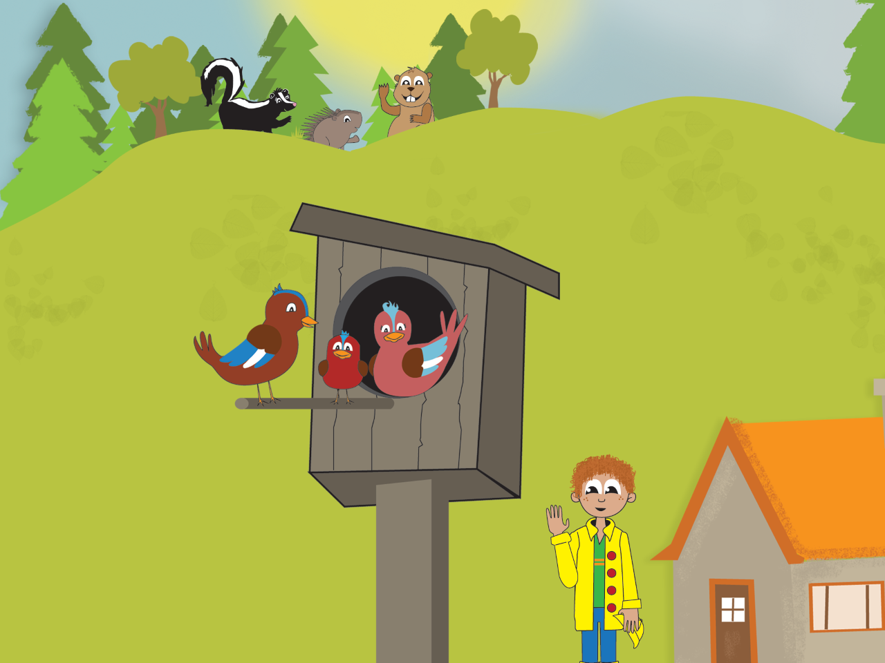
Page 20
Narration
Question 19.1
C’est qui qui a aidé le plus Pinson?
Question 19.2
Pourquoi?
©Filiatrault-Veilleux et Desmarais, 2020

Slide 23
FIN

